Slide 1
微机原理
授课教师：何涛 副教授
Email：hetao29@mail.sysu.edu.cn
中山大学 智能工程学院

Slide 2
第4章 寻址方式与指令系统
4.1 指令系统概述
4.2 8086寻址方式
4.3 8086指令系统
4.4 例题解析

Slide 3
4.1 指令系统概述
指令的基本概念
指令
要求计算机执行特定操作的命令
指令系统
计算机所能执行的全部指令的集合
机器指令
用一组二进制编码来表示，是机器所能直接理解和执行的指令。
汇编指令
用助记符来代替二进制表示的指令
表4.1 减一指令
机器指令（二进制） | 十六进制 | 汇编指令 | 功能
01001011 | 4BH | DEC BX | 将寄存器BX的内容减1

Slide 4
4.1 指令系统概述
指令格式
指令通常由操作码(Operation)和操作数(Operand)组成
操作码规定计算机所执行的操作
操作数部分也称为地址码，用来描述该指令的操作对象。
操作码 | 操作数 | … | 操作数
指令字长度：一个指令字中包含二进制代码的位数。
机器字长：计算机能直接处理的二进制数据的位数。
单字长指令：指令字长度等于机器字长的指令。
半字长指令：指令字长度等于半个机器字长度的指令。
双字长指令：指令字长度等于2个机器字长度的指令。
等长指令字结构：各种指令字长度是相等。
变字长指令字结构：各种指令字长度随指令功能而异，比如有的指令是单字长指令，有的指令是双字长指令。

Slide 5
4.1 指令系统概述
8086汇编语言格式
8086 指令的一般格式
[标号：] 操作码 操作数 [；注释]
标号：表示该条指令在代码段中的偏移地址。
操作码：说明指令的性质与功能。
操作数：参与运算的操作数或存放操作数的地址。（数值、寄存器、存储器）
指令长度：分固定长度和可变长度。X86系列CPU（CISC）采用可变长度，ARM（RISC）采用固定长度。8086CPU的机器指令长度为1～6个字节。
如：汇编指令MOV AX，05C7H的机器指令编码为B8C705H，转换成二进制为：
1011 1000 1100 0111 0000 0101B

Slide 6
4.1 指令系统概述
8086汇编语言格式
双操作数指令，单操作数指令，无操作数指令
1. 双操作数指令（两地址指令）
MOV AX，5 ；传送指令。
ADD AX，BX ；加法指令。
2. 单操作数指令（一地址指令）
INC AX ；加1指令。
MUL SRC ；乘法指令。
PUSH AX ；进栈指令。
JMP LA1 ；无条件转移指令。
目的操作数
源操作数
3. 无操作数指令（零地址指令）
CBW ；字节转换为字指令
CLC ；进位标志CF清零
NOP ；不操作指令
HLT ；停机指令
4. 三操作数指令（三地址指令）
IMUL EBX，[ESI]，7 ；乘法指令。
（80386机器指令）

Slide 7
4.2 8086寻址方式
寻址方式
存储器既可以用来存放数据，又可以存放指令。
数据地址：当某个存储单元存放的是数据的时候，该存储单元序号的就是此数据的地址；
指令地址：当某个存储单元存放的是指令的时候，该存储单元序号的就是此指令的地址。
形成数据地址或者指令地址的方式，就被称为寻址方式。
寻址方式分类
数据寻址方式
指令寻址方式

Slide 8
4.2 8086寻址方式
数据寻址方式
立即数寻址方式、寄存器寻址方式、存储器寻址方式、I/O端口寻址
操作数包含在指令中：即指令的操作数部分就包含着操作数本身。
MOV AX, 1234
ADD AL, 2
操作数包含在CPU内部寄存器中：指令中的操作数是CPU内部的某一个寄存器
MOV DS, AX
操作数在内存的数据区中：指令中的操作数包含着此操作数的地址
MOV AX, [2000]
MOV buffer[SI], AX
操作数在I/O端口寄存器中：指令中的操作数包含着此操作数所在端口地址
IN AL, n; n是端口号

Slide 9
4.2 8086寻址方式
数据寻址方式
立即寻址（Immediate Addressing）
操作数直接存放在指令中，紧跟在操作码之后，作为指令的一部分，存放在代码段里，这种操作数称为立即数。常用来给寄存器赋值。
指令：MOV AL，07H
指令：MOV AX，1A2BH
低
B8H
操作码
2BH
立即数
高
1AH
MOV 3，AL
MOV AH, 3064H
常见错误！

Slide 10
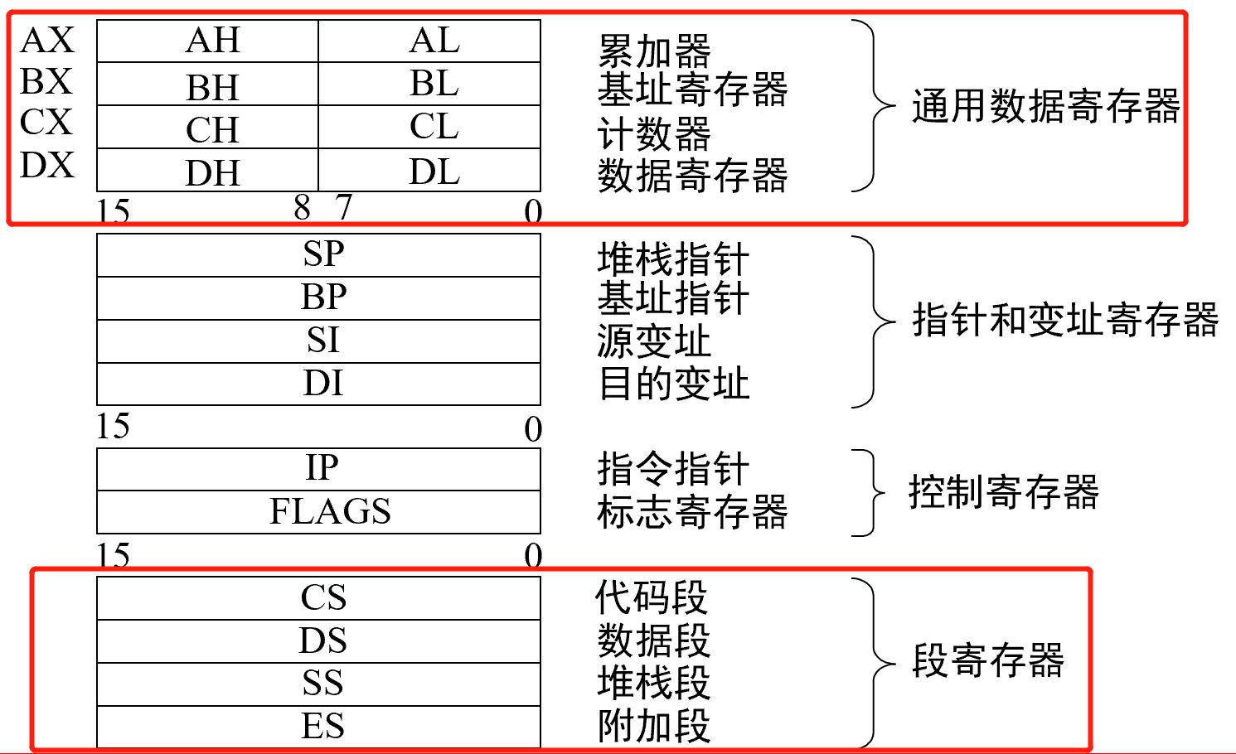
4.2 8086寻址方式
数据寻址方式
寄存器寻址（Register Addressing）
操作数存放在CPU的内部寄存器
寄存器名表示其内容（操作数）
8位寄存器：
AH、AL、BH、BL、CH、CL、DH、DL
16位寄存器：
AX、BX、CX、DX、SI、DI、BP、SP
4个段寄存器：
CS、DS、SS、ES

Slide 11
4.2 8086寻址方式
数据寻址方式
寄存器寻址（Register Addressing）
【例】 MOV CL，DL； （DL）=50H
MOV AX，BX； （BX=1234H）目的、源操作数采用寄存器寻址
CL
DL
AX
BX
50H
12H
34H
▲由于操作数在寄存器中，指令执行时，操作就在CPU的内部进行，不需要访 问存储器来取得操作数，因而执行速度快。
▲ 寄存器符号比内存地址短，汇编后机器码长度最短。
▲ 寄存器寻址方式既可用于DST，也可用于SRC，还可以两者都用寄存器寻址。
★ 当指令中的 DST和 SRC均为寄存器时， 必须采用同样长度的寄存器；
★ 两个操作数不能同时为段寄存器；
★ 目的操作数不能是代码段寄存器。

Slide 12
4.2 8086寻址方式
数据寻址方式
存储器寻址（Memory Addressing）
指令中，不允许使用AX、CX、DX 等作偏移地址
操作数存放在存储器中，CPU取出指令后，为了获得操作数（对于源操作数）或操作数的存放地址（对于目的操作数）还要再次访问存储器。
指令中以逻辑地址（有效地址EA）表示操作数存放的位置，可能存放在存储器的任意一个逻辑段中，CPU必须计算出操作数的物理地址才能完成存储单元的读、写。
存储器寻址既可用于源操作数，也可用于目的操作数，但两者不能同时使用。
用方括号对［］表示存储器寻址。
逻辑地址LA：段地址:偏移地址
物理地址PA：段地址×16＋偏移地址
有效地址EA：偏移地址
存放在指令中的一个8位、16或32位的数，但它不是立即数，而是一个地址
存放在变址寄存器中的内容，常用来访问数组中的某个元素或字符串中的某个字符
存放在基址寄存器中的内容，常用来指向数据段中数组或字符串的首地址
存储器操作数具有三个属性：
段 地 址：操作数所在的逻辑段的段地址。
偏移地址：相对段地址的偏移量。
数据类型：操作数是一个字节/字。

Slide 13
4.2 8086寻址方式
数据寻址方式
存储器寻址：①直接寻址
有效地址EA在指令中直接给出，默认段是DS
指令中直接给出了操作数据的偏移地址
地址可以用变量或者数字在指令中用[ ]表示
EA：操作数的偏移地址
PA：（DS）×16＋EA
DS寄存器
段地址
指令
存储器
偏移地址
操作数

Slide 14
4.2 8086寻址方式
数据寻址方式
存储器寻址：①直接寻址
指令MOV AX，[1000H]的示意图
执行结果
(AX)=3412H
AH
AL
数据段
根据指令中给出的有效地址，得到存储单元的物理地址：
PA＝DS×16＋1000H＝31000H
把该内存单元中的内容送到AX中；
字在内存中占两个内存单元，低字节在前（低地址），高字节在后（高地址）；并以低字节的地址作为字的地址。
34H
12H
31000H
DS：
3000H
.
.
.
×16
30000H
+ 1000H
────
31000H
代码段
10H
偏移地址
00H
A1H
操作码
14

Slide 15
4.2 8086寻址方式
数据寻址方式
存储器寻址：①直接寻址
★ 直接寻址允许数据存于附加段、堆栈段、代码段，这称为“段跨越”。
但需要使用段跨越前缀，例如 MOV AX, ES: [2000H]中，数据存于附加段中，
操作数物理地址PA为：ES ｘ16＋EA

Slide 16
4.2 8086寻址方式
数据寻址方式
存储器寻址：②寄存器间接寻址
操作数据的偏移地址(EA)用SI、DI、BX、BP这4个寄存器之一来指定
为了区别于寄存器寻址，寄存器名用“［ ］”括起。
BX
BP
SI
DI
EA=
☆ 不同的寄存器所隐含对应的段地址不同
采用SI、DI、BX 寄存器，数据存于数据段中；
采用 BP 寄存器，数据存于堆栈段中。
操作数的物理地址计算式为：
PA＝DS *10H＋SI / DI / BX
PA＝SS *10H＋BP

Slide 17
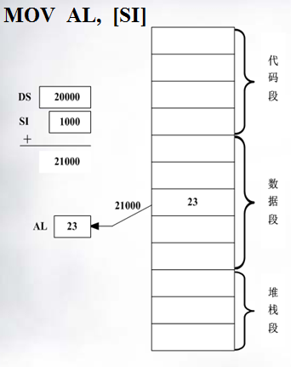
4.2 8086寻址方式
数据寻址方式
存储器寻址：②寄存器间接寻址
例如：假设 DS=2000H，SI=1000H，
执行指令 MOV AL, [ SI ]
物理地址=DS*10H+SI
=2000H*10H+1000H
= 21000H
AL= （21000H）=23H
不允许使用AX、CX、DX、SP存放EA：（×）MOV AX, [CX]
源、目的操作数不能同时带方括号：（×）MOV [BX], [SI]

Slide 18
4.2 8086寻址方式
数据寻址方式
存储器寻址：③ 寄存器相对寻址
☆ 寄存器相对寻址时，操作数的有效地址分为两部分：
▲ 一部分存于寄存器中，指令中给出该寄存器名；
▲ 另一部分以偏移量的方式直接在指令中给出。
BX
BP
SI
DI
EA= + 8位或16位偏移量
DS×10H
SS×10H
有效地址EA为基址寄存器（BX，BP）的内容加偏移量。
当EA＝（BX）＋DISP时：
PA＝（DS）×16＋EA
当EA＝（BP）＋DISP时：
PA＝（SS）×16＋EA
BX+DISP
BP+DISP
AX

Slide 19
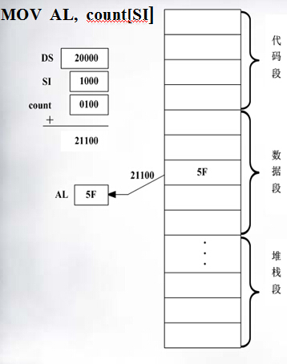
4.2 8086寻址方式
数据寻址方式
存储器寻址： ③ 寄存器相对寻址
例如：假设 DS=2000H，SI=1000H，count=100H
执行指令 MOV AL, count[ SI ]
物理地址=DS*10H+SI+count
=2000H*10H+1000H+100H
= 21100H
AL= （21100H）=5FH
IBM汇编允许用三种形式表示相对寻址：
MOV AX，[ BX ]＋6 ；标准格式
MOV AX，6 [ BX ] ；先写偏移值
MOV AX，[ BX＋6 ] ；偏移值写在括号内

Slide 20
4.2 8086寻址方式
数据寻址方式
存储器寻址： ④ 基址加变址寻址
☆ 基址变址寻址时操作数的 EA 分为两部分，分别存于两个寄存器中：
▲ 一部分存于基址寄存器(BX或BP)中；
▲ 另一部分存于变址寄存器(SI或DI)中；
▲ 指令中分别给出两个寄存器名。操作数的有效地址为：
EA1＝BX+SI / DI 或 EA2＝BP＋SI / DI
☆ 在不指定段的情况下，规定：如果有效地址中含有BP，则默认的段寄存器为SS；否则，默认的段寄存器为DS。
指令中
变址寄存器
段寄存器
基址寄存器
变址寄存器
变地址
段地址
基址寄存器
偏移地址
存储器
基地址
操作数

Slide 21
4.2 8086寻址方式
数据寻址方式
存储器寻址： ④ 基址加变址寻址
【例】 MOV AL，[ BP ] [ SI ]
设：SS ＝4000H，BP ＝2000H，SI ＝1200H，
① 根据指令中给出的寄存器名及寄存器内容，得到存储单元的PA为:
SS ×16＋BP ＋SI ＝43200H
② 把该内存单元中的内容送到AL中
MOV ES:[ BX ] [ DI ], AX
(SS)×10H＝40000H
存储器
(ES)×10H＝30000H
存储器
(BP)＝ 2000H
(BX)＝ 1000H
＋
(SI)＝ 1200H
＋
(DI)＝ 1100H
43200H
40000H
32100H
30000H
AX
AL
…
00H
50H
…
32100H
43200H
56H

Slide 22
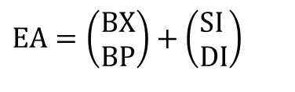
4.2 8086寻址方式
数据寻址方式
存储器寻址：④ 基址加变址寻址
总结：有效地址EA为基址寄存器（BX，BP）加变址寄存器（SI，DI）的内容
$$\text{EA}=\left(\begin{aligned}&\text{BX} \\ &\text{BP}\end{aligned}\right)+\left(\begin{aligned}&\text{SI} \\ &\text{DI}\end{aligned}\right)$$
PA＝（DS）×16＋EA，当基址寄存器为BX时
PA＝（SS）×16＋EA，当基址寄存器为BP时
MOV [BX+DI], AX ；目的操作数在数据段 EA＝（BX）＋（DI）
PA＝（DS）×16＋EA
MOV DX, [BX][SI] ；源操作数在数据段 EA＝（BX）＋（SI）
PA＝（DS）×16＋EA
MOV [BP][DI], BX ；目的操作数在堆栈段 EA＝（BP）＋（DI）
PA＝（SS）×16＋EA
MOV CX, [BP+SI] ；源操作数在堆栈段 EA＝（BP）＋（SI）
PA＝（SS）×16＋EA

Slide 23

4.2 8086寻址方式
数据寻址方式
存储器寻址：⑤相对基址加变址寻址
操作数的有效地址分为三部分：
一部分存于变址寄存器 SI 或 DI 中；
一部分存于基址寄存器 BX 或 BP 中；
一部分为指令中给出的8位或16位的偏移量。
$$\text{EA}=\left(\begin{aligned}&\text{BX} \\ &\text{BP}\end{aligned}\right)+\left(\begin{aligned}&\text{SI} \\ &\text{DI}\end{aligned}\right)+\text{8}位/\text{16}位\text{DISP}$$
☆ 当基址寄存器选用BX时 ，数据隐含存于数据段中；
☆ 当基址寄存器选用BP时，数据隐含存于堆栈段中。
操作数的物理地址PA为：
PA1 ＝DS ×10 H + EA
PA2 ＝SS × 10 H +EA

Slide 24
4.2 8086寻址方式
数据寻址方式
存储器寻址：⑤相对基址加变址寻址
【例】 MOV 10H [ BP ] [ SI ], CX
★ 相对基址变址寻址的寻址过程：
SS ＝5000H；BP ＝2000H ； SI ＝1050H
(SS)×10H＝50000H
(BP)＝ 2000H
(SI)＝ 1050H
存储器
＋
DATA＝ 10H
53060H
① 由指令中给出寄存器名、寄存器内容及偏移量，得到存储单元的物理地址：
SS ×10H ＋BP＋SI＋10H＝53060H
② 把寄存器CX中的内容送到该地址内存单元中。
CX
50000H
20H
50H
…
53060H

Slide 25
4.2 8086寻址方式
数据寻址方式
I/O端口寻址（I/O Port Addressing）
I/O地址（端口）：接口电路中寄存器的编号，编号＝地址
（1）端口直接寻址方式
（2）端口间接寻址方式
当I/O端口地址大于FFH时，将端口地址存放在DX寄存器中。
例如： MOV DX，120H
OUT DX，AX
端口地址用8位立即数(0～255)表示。
例如： IN AL，21H
接口
DX
接口
00H
端口0
0120H
0000H
端口0
AL
AX
01H
端口1
10F0H
0001H
端口1
…
…
21H
7FH
端口33
0120H
端口288
…
…
FFH
端口255
FFFFH
端口65535

Slide 26
4.2 8086寻址方式
指令寻址方式
● 段内转移的寻址方式：
① 段内直接寻址：在转移指令中直接给出 8 位或 16 位的相对位移量，指令转向的有效地址为:
(当前 IP 的内容 +相对位移量 ) ( IP )
位移量为 8 位时，称段内直接短转移；位移量为 16 位时，称段内直接近转移
② 段内间接寻址：由转移指令中指定一个16位寄存器或存储器字单元的内容做为转移的有效地址，直接取代（IP）的内容。
● 段间转移的寻址方式：
① 段间直接寻址：转移指令中直接给出了转向目标的段基址和段内偏移地址，
用此地址分别取代（CS）和（IP）中的内容，
完成从当前段向另一个段的转移
② 段间间接寻址：在转移指令中给出一个存储单元的地址，用该地址所指的两个相邻字单元的内容（32位）来取代（CS）和（IP）中的内容，从而达到段间转移的目的。

Slide 27
4.2 8086寻址方式
指令寻址方式
段内转移的寻址方式
① 指令名 SHORT 转移目标地址标号（8位）
② 指令名 转移目标地址标号（16位）
③ 指令名 NEAR PTR 转移目标地址标号（16位）
CS寄存器内容保持不变
① 段内直接寻址：在转移指令中直接给出 8 位或/16 位的相对位移量，指令转向有效地址为:
(当前 IP 的内容 +相对位移量 ) ( IP )
位移量为 8 位时，称段内直接短转移；位移量为 16 位时，称段内直接近转移
指令
位移量
IP寄存器
转移目标地址的偏移地址
IP寄存器

Slide 28
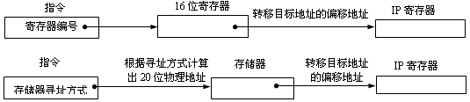
4.2 8086寻址方式
指令寻址方式
段内转移的寻址方式
指令名 16位寄存器名
指令名 WORD PTR 存储器寻址方式
指令名 存储器寻址方式
只改变IP寄存器的值而不改变CS寄存器的值
② 段内间接寻址：由转移指令中指定一个16位寄存器或存储器字单元的内容做为转移的有效地址，直接取代（IP）的内容。

Slide 29
4.2 8086寻址方式
指令寻址方式
段间转移的寻址方式
① 指令名 FAR PTR 转移地址标号
② 指令名 段地址：段偏移地址
机器取指令操作码之后的第一个字送入IP寄存器中，取操作码之后的第二个字送入CS寄存器中
① 段间直接寻址：转移指令中直接给出了转向目标的段基址和段内偏移地址，用此地址
分别取代（CS）和（IP）中的内容，完成从当前段向另一个段的转移。
偏移地址
转移目标地址的偏移地址
IP寄存器
指令
段地址
CS寄存器
转移目标地址的段地址

Slide 30
4.2 8086寻址方式
指令寻址方式
段间转移的寻址方式
指令名 DWORD PTR 存储器寻址方式
寻址到存储器中相继的二个字，把第一个字送入IP寄存器中，把第二个字送入CS寄存器
② 段间间接寻址：在转移指令中给出一个存储单元的地址，用该地址所指的两个相邻字单
元的内容（32位）来取代CS和IP中的内容，从而达到段间转移的目的。
指令
存储器
转移目标地址
的偏移地址址
IP寄存器
根据寻址方式计算
出20位物理地址
存储器寻址方式
转移目标地
址的段地址
CS寄存器

Slide 31
4.2 8086寻址方式
指令寻址方式
例：段内间接寻址方式
假设（DS）= 2000H，（BX）= 1256H，（SI）= 528FH，（264E5H）= 2450H。
JMP BX； 则执行该指令后（IP）= 1256H
JMP [BX][SI]； 则指令执行后（IP） =（16d ×（DS）+（BX）+（SI））
=（20000H + 1256H + 528FH）
=（264E5H）= 2450H
例：段间间接寻址方式
JMP DWORD PTR [SI]； （IP）=（16d ×（DS）+（SI）） ； （CS）= （16d ×（DS）+（SI）+2）
JMP DWORD PTR [TABLE+BX]；（IP）=（16d ×（DS）+（BX）+ TABLE ） ；（CS）= （16d ×（DS）+ （BX）+ TABLE +2）

Slide 32
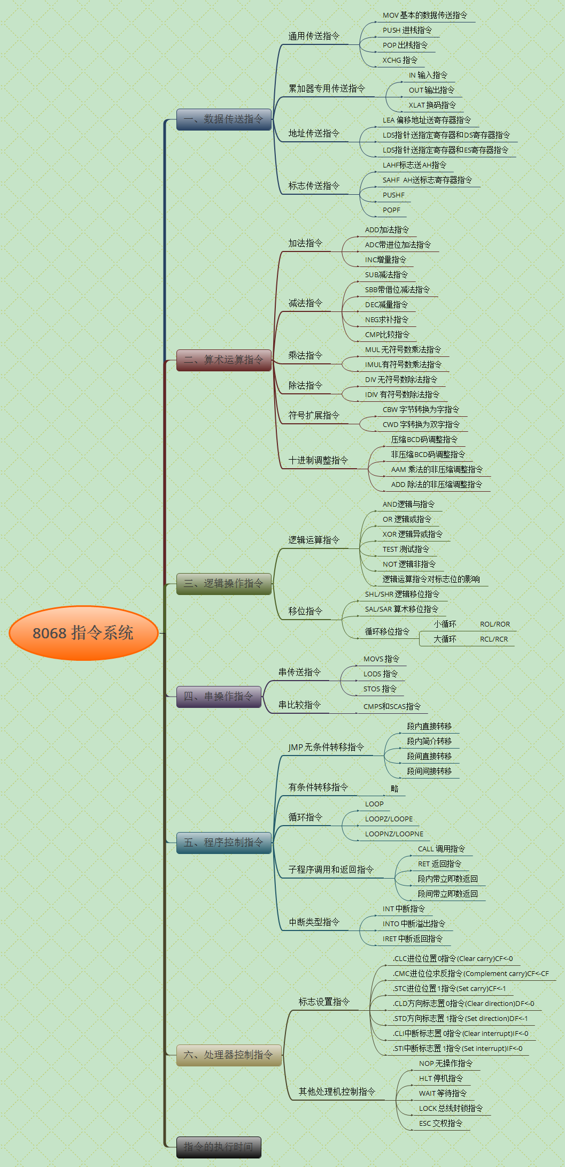
4.3 8086 指令系统
8086 CPU提供133条基本指令
按功能又可分为以下六类
① 数据传送指令
② 算术运算指令
③ 逻辑运算和移位指令
④ 串操作指令
⑤ 程序控制指令
⑥ 处理器控制指令

Slide 33
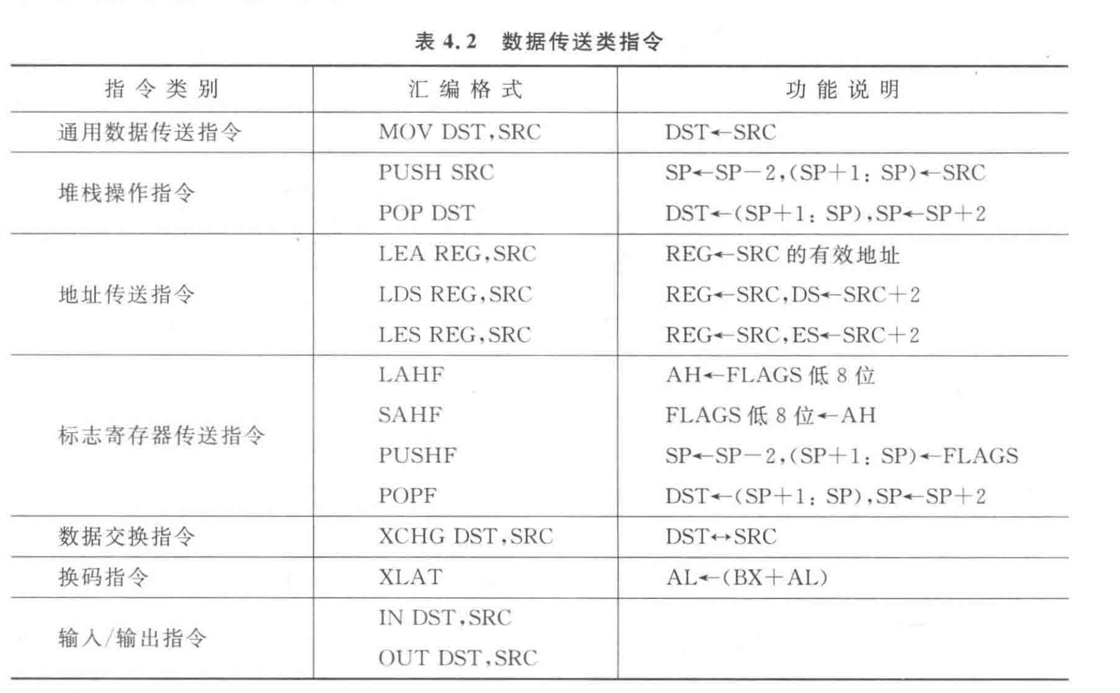
4.3 8086 指令系统
数据传送指令：负责把数据、地址或立即数送到寄存器或存储单元中。

Slide 34
4.3 8086 指令系统
数据传送指令
⑴ 立即数传送给通用寄存器或存储器
MOV AL,12H
; 8位数据传送，将12H传送到寄存器AL中
MOV AX,3456H
; 16位数据传送，将3456H传送到寄存器AX中
1. 传送字或字节指令 MOV
格式：MOV dst, src ;
功能: src dst
⑵ 通用寄存器之间相互传送
MOV AX,BX
; 16位数据传送，将BX中的数据传送到寄存器AX中
MOV CL,BH
; 8位数据传送，将BH中的数据传送到寄存器CL中
MOV指令的特点
这里的传送实际上是复制，把src的内容复制带dst，src内容不变；
⑶ 通用寄存器和存储器之间相互传送
MOV AX,［BX］
; 16位数据传送，将BX指定的连续2个字节中的数据传送到AX中
MOV［SI], DH
; 8位数据传送，将DH中的数据传送到由SI指定的内存单元中
src和dst必须类型一致（都是8位或者16位）；
dst不能是立即数；
两个操作数不能都是存储器操作数；
两个操作数不能都是段寄存器操作数；
⑷ 段寄存器与通用寄存器、存储器之间的相互传送
MOV DS, AX
MOV ES, [SI］
MOV [DI], SS
src是立即数时，dst不能是段寄存器，必须通过通用寄存器作中介；

Slide 35
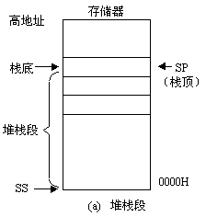
4.3 8086 指令系统
数据传送指令
2. 堆栈操作指令
堆栈是一个“先进后出”的主存区域，位于堆栈段中，使用SS段寄存器记录其段地址。
栈只有一个出口，即当前栈顶。
8088/8086的堆栈操作特点
向下生长——向低地址方向生长；
双字节操作——高对高，低对低；
栈顶总满——栈顶已经堆有数据。

Slide 36
4.3 8086 指令系统
数据传送指令
2. 堆栈操作指令
入栈格式：PUSH src ; src: { MEM，REG，SEG }
功能：将src指示的字数据压入当前栈顶
出栈格式：POP dst ; dst: { MEM，REG，SEG }
功能：将当前栈顶的字弹出到 dst 中
注意几点： （1）因为堆栈指针SP总是指向已经存入数据的栈顶（不是空单元），所以PUSH指令是先将（SP）减2，后将内容压栈（即先修改SP使之指向空单元，后压入数据），而POP是先从栈顶弹出一个字，后将堆栈指针SP加2。 （2）因为SP总是指向栈顶，而用PUSH和POP指令存取数时都是在栈顶进行的，所以堆栈是“先进后出”或叫“后进先出”的。栈底在高地址，堆栈是从高地址向低地址延伸的，所以栈底就是最初的栈顶。 （3）用PUSH指令和POP指令时只能按字访问堆栈，不能按字节访问堆栈。

Slide 37
4.3 8086 指令系统
数据传送指令
2. 堆栈操作指令
8086通过赋值SS和SP建栈
进栈操作：先SP减 2，再内容进栈
建栈 MOV AX ，1050H
MOV SS ，AX
MOV SP ，000EH
进栈 PUSH AX （设 AX=1234H）
PUSH BX （设 BX=5CF8H）
1050FH
高
1050FH
SP=000EH
初始栈顶
栈底
SP= 000EH
- 2
12H
(AX)
栈的范围
SP= 000CH
34H
- 2
5CH
(BX)
SP= 000AH
F8H
当前栈顶
（变化）
10500H
堆栈起地址
低
SS = 1050H
10500H
（不变）
SS= 1050H
进栈前SP和SS的值
SP=000EH SS=1050H
进栈后的SP和SS的值
SP=000AH SS=1050H

Slide 38
4.3 8086 指令系统
数据传送指令
2. 堆栈操作指令
出栈操作：先栈顶内容出栈，再修改SP，使SP加2。－（字操作）
出栈 POP CX
POP DS
高
1050FH
SP=000EH
- 2
12H
SP= 000EH
1050FH
DS=1234H
SP= 000CH
34H
+2
12H
- 2
5CH
当前栈顶
SP=000CH
34H
SP= 000AH
F8H
（变化）
+2
SP=000AH
5CH
CX=5CF8H
F8H
低
SS = 1050H
10500H
（不变）
SS=1050H
出栈前的SP和SS的值
SP=000AH SS=1050H
出栈后SP和SS的值
SP=000EH SS=1050H

Slide 39
4.3 8086 指令系统
数据传送指令
2. 堆栈操作指令
PUSHF和POPF指令
PUSHF指令
汇编格式： PUSHF
执行的操作：(SP)←(SP)－2
((SP)+1，(SP))←PSW
功能：将标志寄存器内容压入堆栈
POPF指令
汇编格式：POPF
执行的操作：(PSW)←((SP)+1，(SP))
(SP)←(SP)+2
功能：将16位堆栈数据弹出送入标志寄存器中

Slide 40
4.3 8086 指令系统
数据传送指令
3. 地址传送指令
① 有效地址EA传送指令 LEA
格式：LEA REG，MEM ;
功能：将MEM操作数的有效地址EA送到寄存器REG中
例子：LEA BX，[BX+DI+2000H]
指令执行前：BX=4000H，DI=0100H
指令执行后：BX=4000+0100+2000H=6100H
注意：
源操作数必须是存储器操作数，而目的操作数必须是16位通用寄存器
不影响标志位

Slide 41
4.3 8086 指令系统
数据传送指令
3. 地址传送指令
② 数据段寄存器传送指令 LDS
格式：LDS REG，MEM ; [ MEM ] REG
[ MEM＋2 ] DS
功能：从源操作数所指定的存储器单元中取出4个字节的变量地址指针，把前两个字（变量的偏移地址）传送到目标操作数，后两个字节（变量的段基址）传送到DS段寄存器中。
例子：LDS SI，[1000H]
指令执行前：DS=6000H，（61000H）=0600H，（61002H）=2000H
指令执行后：SI=0600H，DS=2000H
注意：
变量的16位地址偏移量必须传送至一个16位的通用寄存器，典型为SI
不影响标志位

Slide 42
4.3 8086 指令系统
数据传送指令
3. 地址传送指令
③ 附加段寄存器传送指令 LES
格式：LES REG，MEM ; [ MEM ] REG
[ MEM＋2 ] ES
功能：从源操作数所指定的存储器单元中取出4个字节的变量地址指针，把前两个字节（变量的偏移地址）传送到目的操作数，后两个字节（变量的段基址）传送到ES段寄存器中。
例：设某双字存储单元偏移地址为3000H，双字数据为12345678H，则
LDS SI，[3000H] ；DS=1234H，SI=5678H
LES DI，[3000H] ；ES=1234H，DI=5678H
注意：① LDS和LES指令中的REG不允许是段寄存器
② LDS和LES指令均指令不影响标志位

Slide 43
4.3 8086 指令系统
数据传送指令
4. 标志寄存器传送指令
①FR 寄存器低八位传送至AH指令 LAHF
格式：LAHF ;
FR-L AH
② AH内容送FR 寄存器低八位指令 SAHF
格式：SAHF ; AH FR-L
AH
AH
FLAG
OF
DF
IF
TF
SF
ZF
AF
PF
CF
FLAG
OF
DF
IF
TF
SF
ZF
AF
PF
CF
③ FR寄存器 压栈指令 PUSHF
格式：PUSHF ; FR [ SS×16＋SP -2 ]
④ FR寄存器 出栈指令 POPF
格式： POPF ; FR [ SS×16＋SP ]
SP＋2 SP

